Slide 1
Push vs Pull

Slide 2
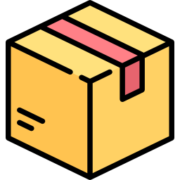
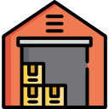


Just in case
Notes:
Que es esto?
Es que diferentes áreas de una línea de producción generen producto y lo pasen a la siguiente área donde crean otro producto.
Pero que pasó? Se empezó a acumular los productos en algunos puntos ya que no tardan el mismo tiempo hacer diferentes piezas de un auto
Entonces, esto provocó que se crearan los almacenes e inventarios
Entonces en este modelo lo que hacían era al terminar pasar el producto a la siguiente, ósea generaban un “push”

Slide 3
PUSH
Notes:
Empujar el trabajo aun y cuando el que tiene que trabajarlo no pueda hacerlo,
Osea, ahí te va yo ya terminé y no me importa si no puedes.
que provoca esta manera de trabajar…?

Slide 4


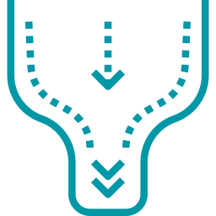
Principales problemas
Desperdicio
Tiempos de espera
Cuellos de botella
Notes:
Falta de capacidad
Tiempos de entrega altos
Cuellos de botella en algunas áreas
Esto como se traduce a nosotros?
Si ponemos un escenario donde estén las 3 cosas, donde nos mandaron tantas cosas que se quedaron ahí y ya cuando la quieres tomar ya ni es el mismo pedido, ya hasta se les olvidó que te lo habían pedido, hasta clientes que ya se habían dado de baja.
Entonces que pasó? Quien vio una manera diferente de hacer las cosas

Slide 5
Kiichiro Toyoda
Taiichi Ohno
Notes:
Que empezaron a analizar a la competencia en la industria automotriz y observaron la manera de trabajar los procesos del fordismo.
Estos señores un día fueron al mercado y notaron algo interesante

Slide 6
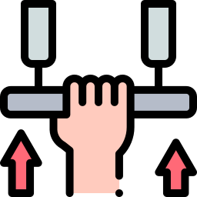
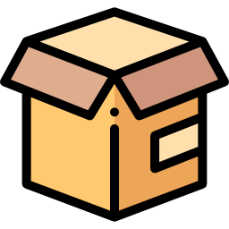
Just in time
Notes:
Justo a tiempo o cuando lo necesitemos
Esto a diferencia del “just in case” lo que hace esque se redujo el inventario y se comienza a trabajar sobre demanda.
En lugar de que nos esten asignando el trabajo. nosotros vamos y tomamos el trabajo
A esto como se le llama?

Slide 7
PULL
Notes:
Cuando tenga capacidad voy y tomo trabajo.
Dudas?
Que es push?
Que es pull?
(Hora aprox 11:30)

